Slide 1
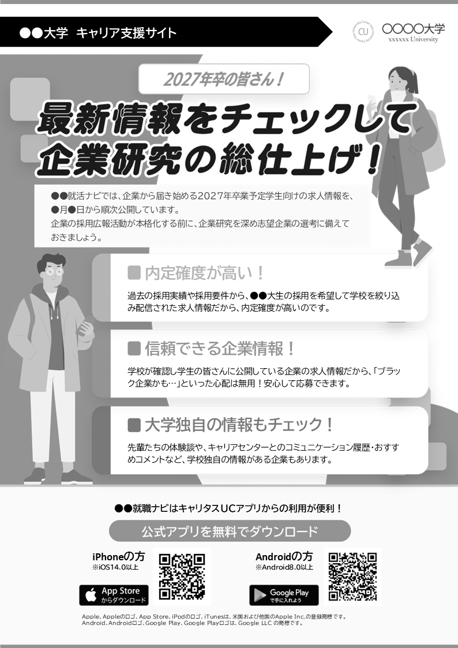
次ページのチラシをA4サイズでプリントアウトして
学生に配布してください。
【変更できる箇所】
①名称：学校名・学校で設定したキャリタスUCのサイト名に変更してください。
②ロゴ：学校ロゴを追加できます。不要な場合は削除してください。
③リード文：任意のリード文に変更可能です。
④コンテンツ：任意のタイトル・本文に変更可能です。
⑤サイト名：学校で設定したキャリタスUCのサイト名に変更してください。
※そのほかの箇所は変更できませんので、そのまま印刷してください。
①
②
③
④
⑤

Slide 2

●●大学 キャリア支援サイト
●●就活ナビでは、企業から届き始める2027年卒業予定学生向けの求人情報を、●月●日から順次公開しています。
企業の採用広報活動が本格化する前に、企業研究を深め志望企業の選考に備えておきましょう。
内定確度が高い！
過去の採用実績や採用要件から、●●大生の採用を希望して学校を絞り込み配信された求人情報だから、内定確度が高いのです。
信頼できる企業情報！
学校が確認し学生の皆さんに公開している企業の求人情報だから、「ブラック企業かも…」といった心配は無用！安心して応募できます。
大学独自の情報もチェック！
先輩たちの体験談や、キャリアセンターとのコミュニケーション履歴・おすすめコメントなど、学校独自の情報がある企業もあります。
●●就職ナビはキャリタスUCアプリからの利用が便利！

